Slide 1
Opdracht bij hoofdstuk 2
Ga naar de website www.zorgvoorbeter.nl
Mondhygiëne
Verzorgend wassen
Zelfredzaamheid
Je krijgt als groep een envelop met het onderwerp wat je moet presenteren.
Maak hierover een korte presentatie en presenteer deze in de klas.

Slide 2
Complicaties onvoldoende lichaamsbeweging
Hfst 3

Slide 3
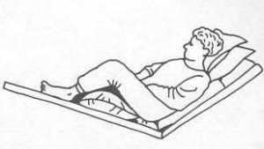
Complicaties door bedlegerigheid
Decubitus
Smetten
Contracturen
Osteoporose
Trombose
Longontsteking
Obstipatie
Blaasontsteking

Slide 4
Decubitus
Decubitus:
Plaatselijke schade van de huid en onderliggend weefsel zoals vet-spier- en bindweefsel.
Welke ontstaat door druk of druk in combinatie met schuifkracht.

Slide 5
Ontstaan decubitus:
Ontstaat meestal in de onder de huid gelegen weefsel.

Slide 6
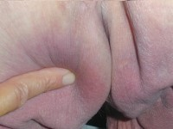
De ernst wordt ingedeeld in vier graden:
Categorie 1:
Niet wegdrukbare roodheid van de intacte huid.
Verkleuring van de huid, warmte, oedeem en verharding (induratie) zijn andere mogelijke kenmerken.
(graad 1 decubitus)

Slide 7
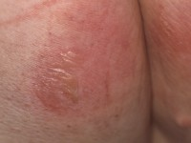
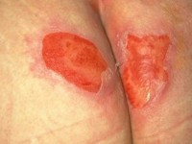
CATEGORIE 2
Oppervlakkig huiddefect.
Het defect is vaak te zien als een blaar of een oppervlakkige ontvelling.

Slide 8
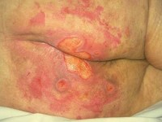
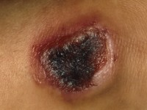
Categorie 3:
Huiddefect met schade of necrose van huid en onderhuids weefsel.
De schade kan zich uitstrekken tot aan het onderliggende bindweefsel en spieren.

Slide 9
Categorie 4:
Uitgebreide weefselschade of weefselversterf (necrose) van spieren, botweefsel of ondersteunende weefsels.
Bij categorie 3 en 4 decibutuswonden.
Genezen langzaam, druk en schuifkracht verminderen.

Slide 10
Verzorging van decubitus
Specifiek afgestemd op elke zorgvrager.
Beleid instelling.
Totaal beeld wond, goede observatie:
Oorzaak
Omvang wond
Diepte
Kleur en geur
Pijn
Ontstekingsverschijnselen
Afscheiding wond
Omgeving wond.

Slide 11
Smetten (intertrigo)
staat voor roodheid in de lichaamsplooien zoals de liezen, de oksels en onder de borsten
komt vooral voor bij mensen met:
overgewicht,
Bedlegerige zorgvragers
Diabetes mellitus
Wanneer de huid beschadigd is wordt hij bovendien gevoelig voor infectie.
Smetten begint vaak als een roodkleurige, iets nattende plek die vaak jeukt maar ook pijnlijk kan zijn.
Als er schilfering aan de randen van de smetplekken plek optreedt, gecombineerd met bultjes en puistjes is er sprake van een superinfectie met Candida.
Wanneer de huid bovendien geïnfecteerd wordt met een bacterie kan geel wondvocht geproduceerd worden.

Slide 12
Verzorging bij smetten
Zinkzalf dun aanbrengen en inkloppen (huid moet zichtbaar blijven).
Of gebruik in plaats hiervan een barrièreproduct (alcoholvrij) vanwege het vermogen huidplooien langs elkaar te laten glijden.
Geen knellende kleding. liefst katoen.
Gebruik scheurlinnen, engels pluksel tussen huidplooien.
Voorkomen transpireren.

Slide 13
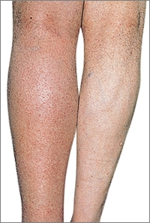
Trombose
film trombose

Slide 14
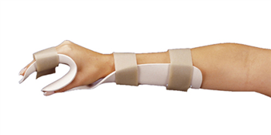
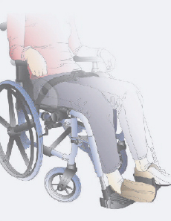
Contracturen
Dwangstanden van gewrichten.
( langdurig in dezelfde houding)

Slide 15
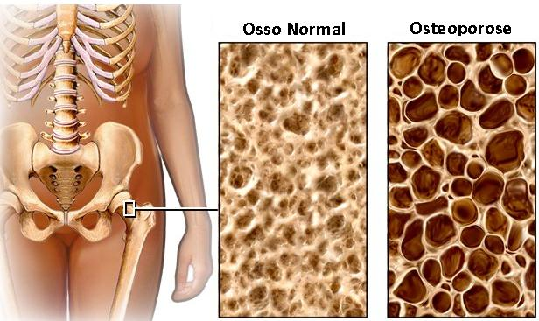
Osteoporose
Botontkalking

Slide 16
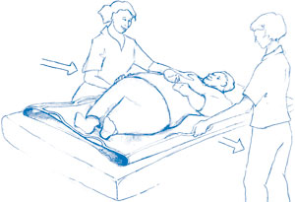
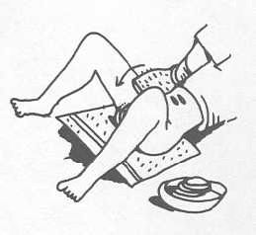
Complicaties van bedlegerigheid
Longontsteking
Obstipatie
Blaasontsteking

